Slide 1
第一次生统作业答案
Luonan Chen

Slide 2
Lecture-1,2
1. (9') 在某次射击比赛中，运动员A射击10次，命中环数如下：
6, 7, 7, 9, 6, 10, 5, 8, 9, 6；
求：
（1）依据数据，求运动员A命中环数的算术平均数和中位数 (3')；
（2）依据数据，求运动员A命中环数的样本方差和标准差 (3')；
（3）依据数据，求运动员A命中环数的变异系数 (3')；
2.(12') 某工厂生产的一批产品一共有30件，其中有6件为次品，其余为正品；
求：
（1）每次不放回地抽取，抽取3次，第一次、第二次取到正品，第三次取到次品的概率 (3')；
（2）每次不放回地抽取，抽取3次，其中两次为正品、一次为次品的概率(3')；
（3）每次有放回地抽取，抽取3次，第二次取到正品，第一次、第三次取到次品的概率 (3')；
（4）每次有放回地抽取，抽取3次，其中两次为正品、一次为次品的概率(3')；

Slide 3

1、
7.3环 ; 7环
2.678环²; 1.636环
0.224（22.4%）
2、
$\frac{24×23×6}{30×29×28}= \frac{138}{1015}$
$\frac{6×24×23×3}{30×29×28}=\frac{414}{1015}$或者 $\frac{C_{6 }^{1}×C_{24}^{2}}{C_{30}^{3}}$ = $\frac{414}{1015}$
$\frac{6×24×6}{30×30×30}=\frac{4}{125}$
$\frac{6×24×6×3}{30×30×30}=\frac{12}{125}$

Slide 4
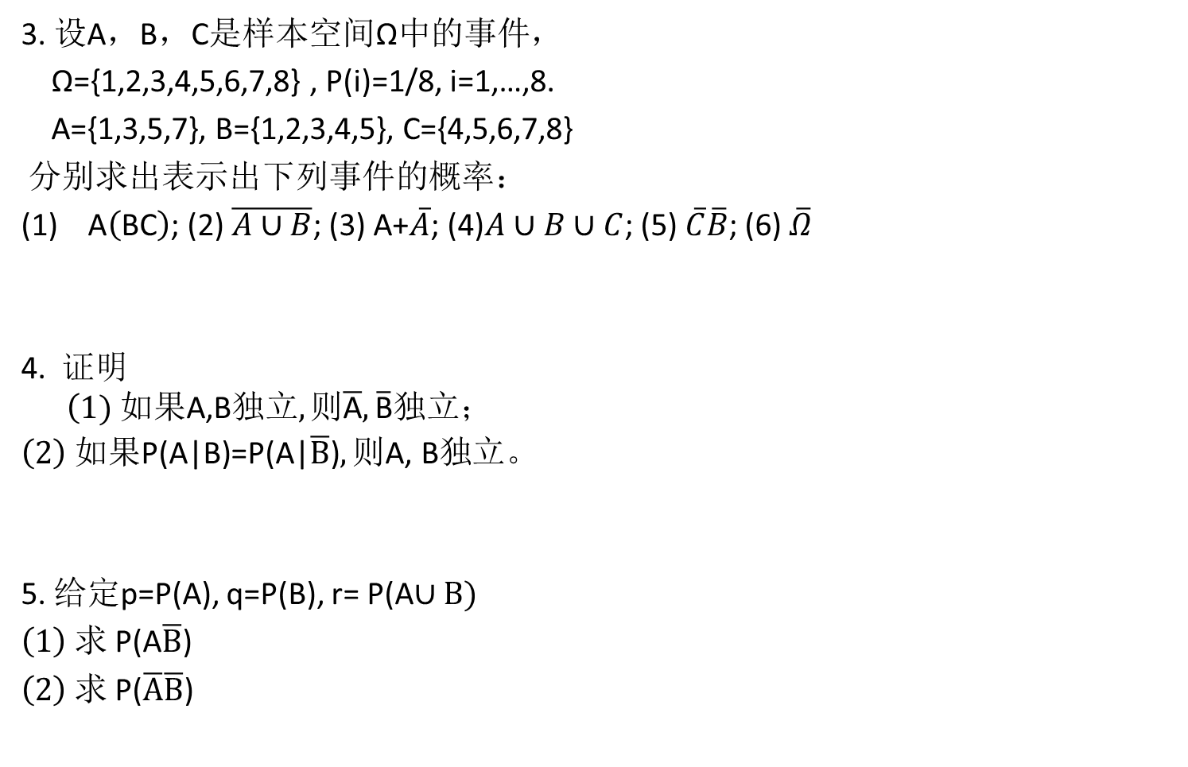
(18')
3. 设A，B，C是样本空间Ω中的事件，
Ω={1,2,3,4,5,6,7,8} , P(i)=1/8, i=1,…,8.
A={1,3,5,7}, B={1,2,3,4,5}, C={4,5,6,7,8}
分别求出表示出下列事件的概率：
$\text{A}\left(\text{BC}\right)$; (2) $\overline{A∪B}$; (3) $\text{A}\text{+}\overline{A}$; (4)$A∪B∪C$; (5) $\overline{C}\overline{B}$; (6) $\overline{Ω}$
4. 证明
$$\begin{matrix}\left(1) 如果\text{A}\text{,}\text{B}独立,则\overline{\text{A}},\overline{\text{B}}独立；\right. \\ \left(2\right) 如果\text{P}\text{(}\text{A}\text{|}\text{B}\text{)=}\text{P}\text{(}\text{A}\text{|}\overline{B}\text{)}, 则\text{A}\text{, }\text{B}独立。\end{matrix}$$
5. 给定p=P(A), q=P(B), r= P(A$∪B)$
$\left(1\right) 求$ P(A$\overline{B}$)
$\left(2\right)$ 求 P($\overline{A}\overline{B}$)
(14')
(12')

Slide 5

（18'）
3、$求\text{(1) }\text{A}\left(\text{BC}\right)$; (2) $\overline{A∪B}$; (3) $\text{A}\text{+}\overline{A}$; (4)$A∪B∪C$; (5) $\overline{C}\overline{B}$; (6) $\overline{Ω}$
$\text{A}\left(\text{BC}\right)$={5}; P= 1/8
$\overline{A∪B}=${6,8}; P=1/4
$\text{A}\text{+}\overline{A}=Ω$；P=1
$A∪B∪C=$ $Ω$；P=1
$\overline{ C}\overline{B}$ = ∅ ; P=0
$\overline{ Ω}$ = ∅ ; P=0

Slide 6
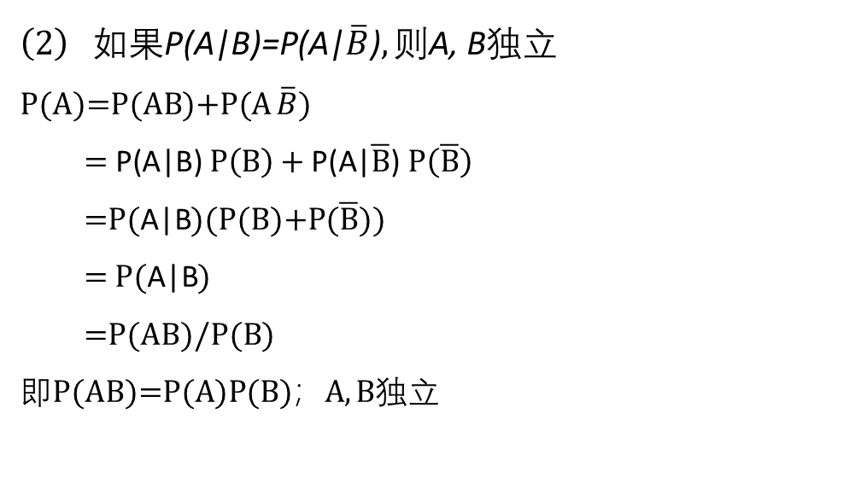
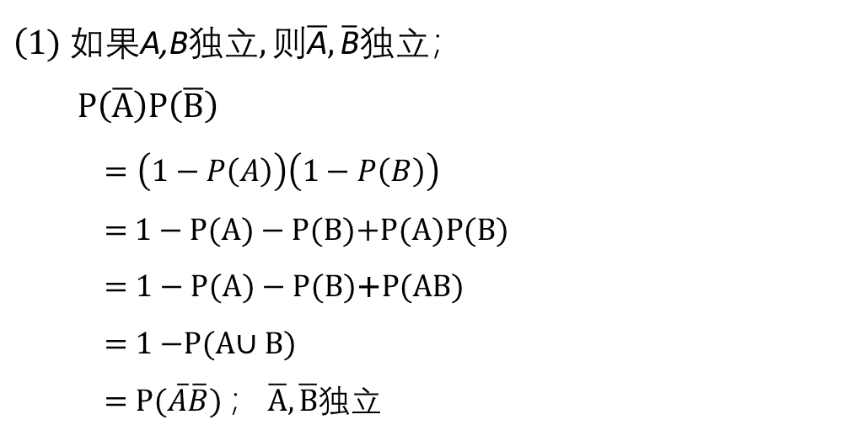
$$\left(1) 如果\text{A}\text{,}\text{B}独立,则\overline{\text{A}},\overline{\text{B}}独立；\right.$$
$P\left(\overline{A}\right)P\left(\overline{B}\right)$
$$=\left(1−P\left(A\right)\right)\left(1−P\left(B\right)\right)$$
$=$ 1 $−$P(A) $−$P(B)+P(A)P(B)
= 1 $−$P(A) $−$P(B)+P(AB)
= 1 $−$P(A$∪B$)
= P($\overline{A}\overline{B}$) ； $\overline{\text{A}},\overline{\text{B}}独立$
4、
(7')
$$\left(2\right) 如果\text{P}\text{(}\text{A}\text{|}\text{B}\text{)=}\text{P}\text{(}\text{A}\text{|}\overline{B}\text{)}, 则\text{A}\text{, }\text{B}独立$$
P(A)=P(AB)+P(A $\overline{B}$)
= $\text{P}\text{(}\text{A}\text{|}\text{B}\text{)} P\left(B\right)+$ $\text{P}\text{(}\text{A}\text{|}\overline{B}\text{)}$ $P\left(\overline{B}\right)$
=P($\text{A}\text{|}\text{B}$)(P(B)+P($\overline{B}$))
= P($\text{A}\text{|}\text{B}$)
=P(AB)/P(B)
即P(AB)=P(A)P(B)；A, B独立
(7')

Slide 7
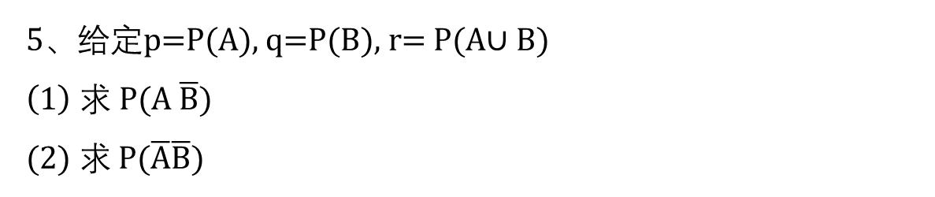
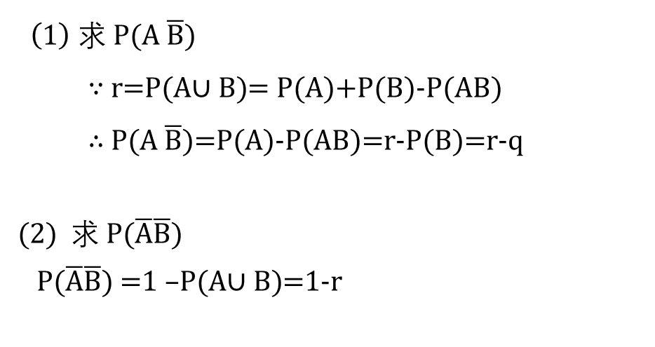
5、给定p=P(A), q=P(B), r= P(A$∪B)$
$\left(1\right) 求$ P(A $\overline{B}$)
(2) 求 P($\overline{A}\overline{B}$)
$\left(1\right) 求$ P(A $\overline{B}$)
∵ r=P(A$∪B)$= P(A)+P(B)-P(AB)
∴ P(A $\overline{B}$)=P(A)-P(AB)=r-P(B)=r-q
求 P($\overline{A}\overline{B}$)
P($\overline{A}\overline{B}$) =1 –P(A$∪B)$=1-r
(6')
(6')

Slide 8
6.(17')进入春季，上海每天下雨的可能性是三分之一。如果下雨，交通量随之增大的可能性是二分之一，如果不下雨，交通量增加的可能性是四分之一。在下雨和交通量增加的情况下，我将有二分之一的可能性会迟到。然而，在不下雨且交通量不增加的情况下，我只有八分之一的可能性会迟到。在其他情况（下雨交通量不增加，交通量增加不下雨），我都只有四分之一的可能性迟到。
在上海的任意一天中，
（1）这一天未下雨交通量增加，我却没有迟到的概率是多少 (5')？
（2）我迟到的概率是多少 (6')？
（3）如果已知我当天迟到了，那么这一天下雨的可能性是多少 (6')？

Slide 9
6.当天下雨为事件A
当天交通量增加为事件B
当天迟到为事件C
（1）解题思路：
这一题计算的是这一天未下雨，在未下雨的条件下交通量增加了，在未下雨交通量增加的条件下我未迟到的概率，为三个概率相乘
（2）解题思路：
这一题计算的是我迟到的概率，而迟到事件可以看做四个子事件的和。即：下雨交通量增加我迟到，下雨交通量未增加我迟到，未下雨交通量增加我迟到，未下雨交通量未增加我迟到 用负事件减也可以
（3）解题思路：
这一题我迟到了，下雨的条件概率，需要使用贝叶斯公式
我迟到和下雨同时发生的概率如下，且上一题已经计算了我迟到的概率
可得，我迟到那一天下雨的概率
(5')
(6')
(6')

Slide 10
7.(18')某地区2000年共有10万个12岁正常儿童，为了解该地区12岁正常儿童的身高情况，可以采用两种方法进行调查。第一种方法是在该地区进行普查，即测量全部这10万个儿童的身高，然后进行分析，但是这样做的工作量非常大。第二种方法是采用抽样调查，如随机抽取100个对象，测量他们的身高，通过分析这100个儿童的身高，推断该地区的10万个12岁正常儿童的身高情况。
请问1）观察单位或者个体是什么？(2')
2）观察指标或者变量是什么？(2')
3）观察值是什么？(2')
4）样本是什么？(3')
5）总体是什么？(3')
6）有哪些基本方法可以对收集的资料进行统计描述？(3')
7）这些描述有哪两个重要特征？并列举一些统计量。(3')

Slide 11
7.参考答案：
1）每个12岁正常女孩 (2')
2）身高 (2')
3）身高的测量值 (2')
4）随机抽取的100个12岁正常女孩身高观察值构成的集合 (3')
5）10万个正常女孩身高的集合 (3')
6）可以用频数分布表与频数分布图来描述 (3')
7）表和图可以显示频数分布的集中趋势和离散趋势
集中趋势：算术平均数，几何平均数、中位数、百分位数
离散趋势：方差、标准差、极差、四分位数、变异系数 (3')

